Slide 1
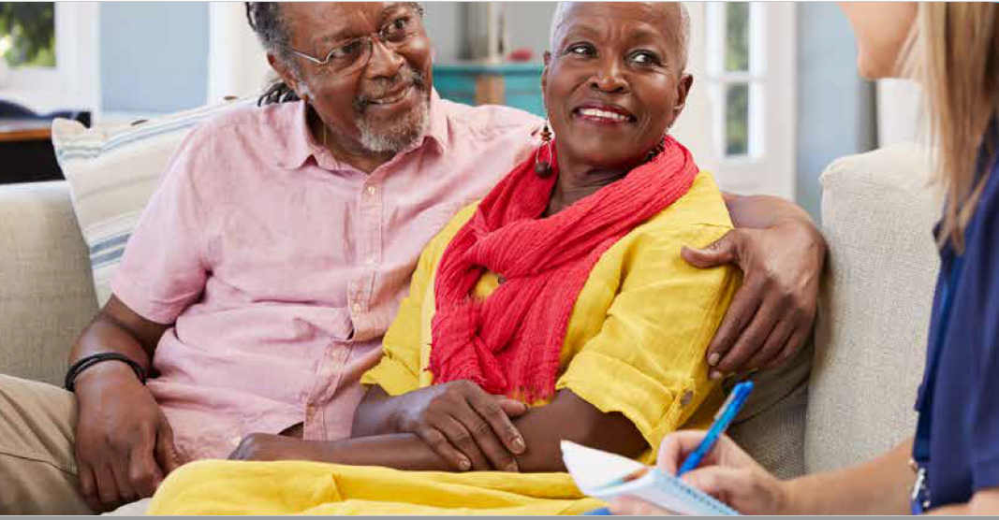
Adolygu Arholiadau Ar-Lein
Lefel 2 Iechyd a Gofal Cymdeithasol: Egwyddorion a Chyd-destunau
Uned 1: Hybu iechyd a llesiant drwy gydol camau bywyd (Ionawr 2022)

Slide 2
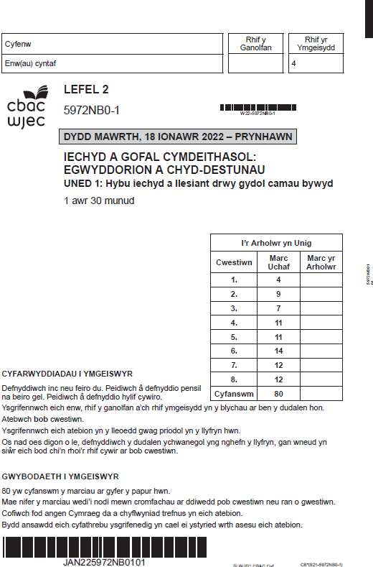

Uned 1: Hybu iechyd a llesiant drwy gydol camau bywyd
Adolygu arholiadau ar-lein (AAA)

Slide 3
Pwyntiau cyffredinol ar dechneg arholiadau
Darllenwch drwy'r holl gwestiwn cyn dechrau ateb. Bydd hyn yn eich helpu i ddeall beth y mae angen i chi ei wneud.
Defnyddiwch uwcholeuydd i ddewis geiriau allweddol.
Edrychwch ar y geiriau gorchymyn a nifer y marciau sydd ar gael ar gyfer pob cwestiwn – a fydd yn eich helpu i benderfynu faint o fanylion y mae eu hangen.
Os yw gair mewn print trwm, mae'n bwysig.
Cadwch eich papur arholiad ar agor ar y taeniad tudalen ddwbl – peidiwch â'i blygu yn ei hanner.
Darllenwch eich atebion i wneud yn siŵr eu bod yn gwneud synnwyr.

Slide 4
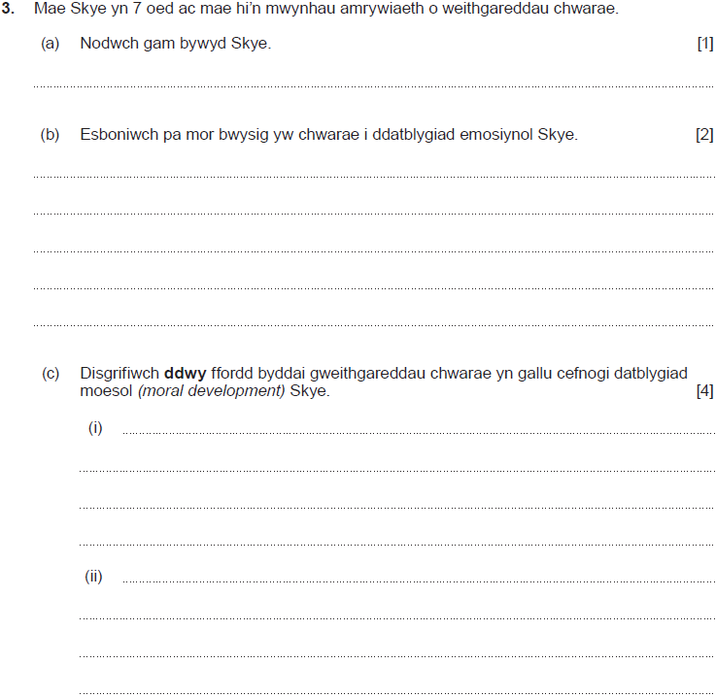
Cwestiwn 3 (a), (b), (c)

Slide 5
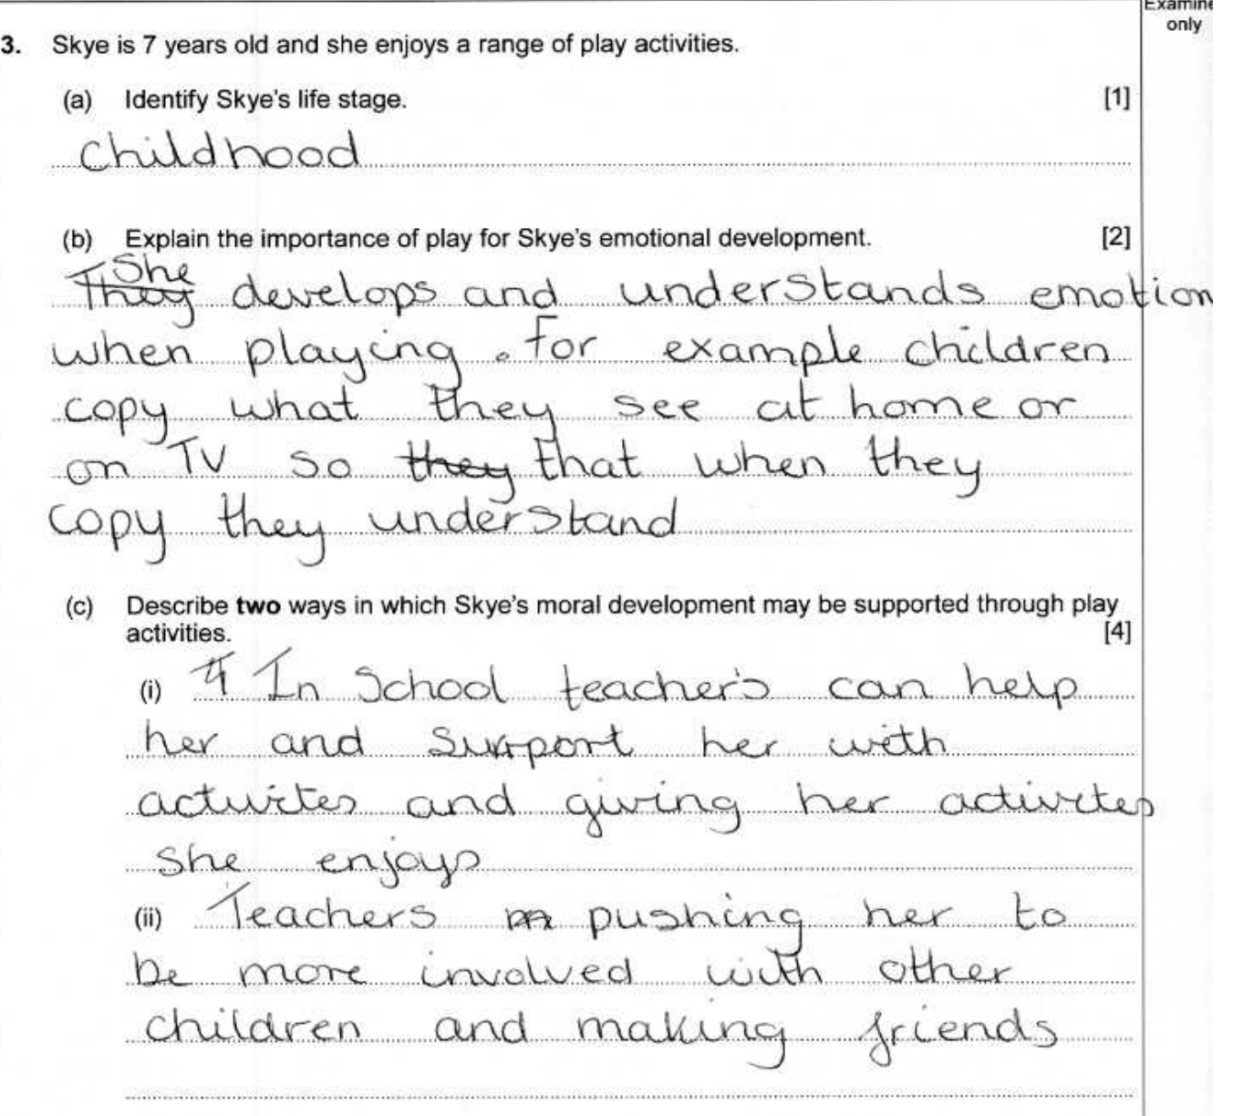
Cwestiwn 3 (a), (b), (c) Ateb ymgeisydd 1

Slide 6
Cwestiwn 3 (a), (b), (c) Ateb ymgeisydd 1 gyda sylwadau'r arholwr
Dyfarnwyd 1 marc i'r ymgeisydd hwn
am nodi'r cam bywyd cywir.
Dyfarnwyd 1 marc i'r ymgeisydd hwn
am esboniad sylfaenol o ddeall
a datblygu emosiynau trwy gopïo.
Ni ddyfarnwyd unrhyw farciau, gan fod yr ymgeisydd
yn cyfeirio at ddatblygiad cymdeithasol.
Cyfanswm y marciau a ddyfarnwyd
2/7

Slide 7
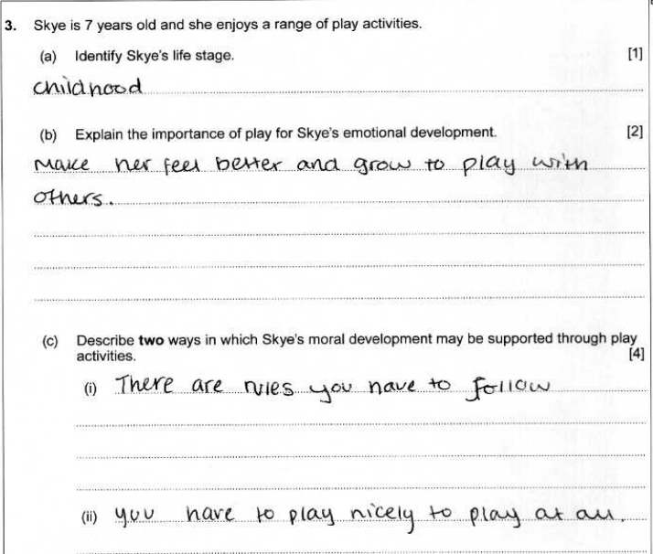
Cwestiwn 3 (a), (b), (c) Ateb ymgeisydd 2

Slide 8
Cwestiwn 3 (a), (b), (c) Ateb ymgeisydd 2 gyda sylwadau'r arholwr
Dyfarnwyd 1 marc am nodi'r
cam bywyd cywir.
Dyfarnwyd 1 marc am gyfeiriad byr at
deimlo'n well drwy chwarae.
Dyfarnwyd 2 farc am roi dau bwynt byr
yn disgrifio sut mae chwarae yn cefnogi datblygiad
moesol.
Cyfanswm y marciau a ddyfarnwyd
4/7

Slide 9
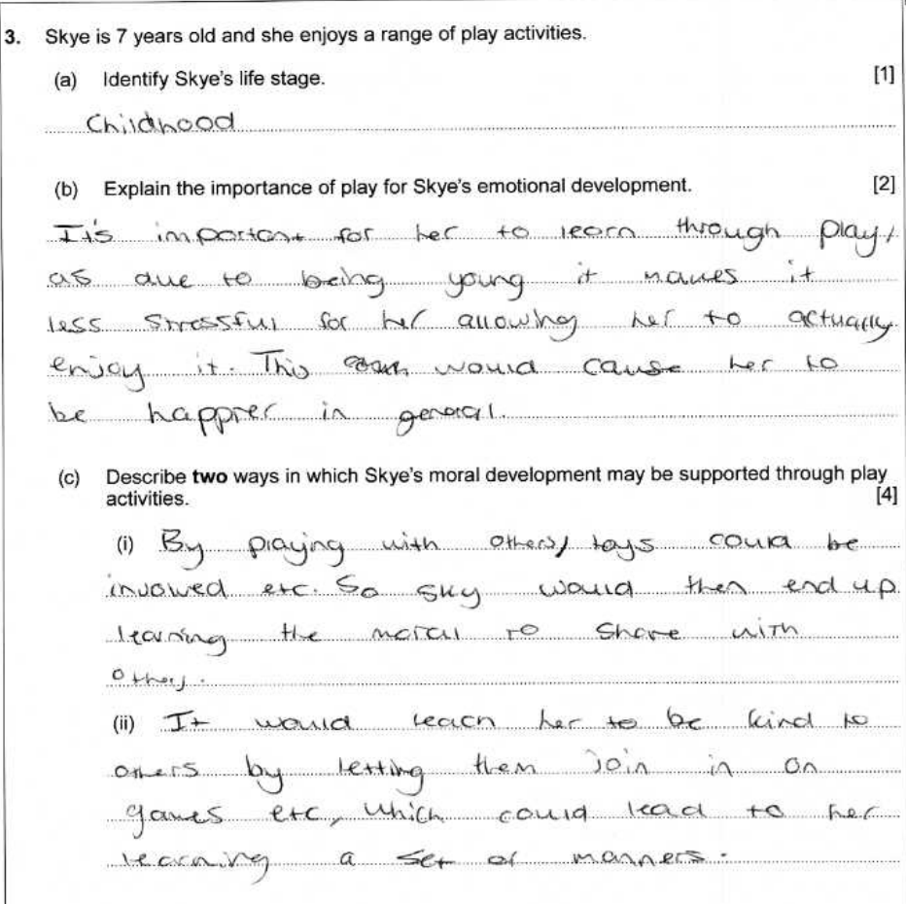
Cwestiwn 3 (a), (b), (c) Ateb ymgeisydd 3

Slide 10
Cwestiwn 3 (a), (b), (c) ateb Ymgeisydd 3 gyda sylwadau'r arholwr
Dyfarnwyd 1 marc am nodi'r cam bywyd
plentyndod cywir.
Dyfarnwyd 1 marc am esbonio'n fyr
fod chwarae yn bwysig ar gyfer
hapusrwydd a mwynhad Skye
Dyfarnwyd 4 marc am esbonio
datblygiad moesol yn glir
Cyfanswm y marciau a ddyfarnwyd
6/7

Slide 11
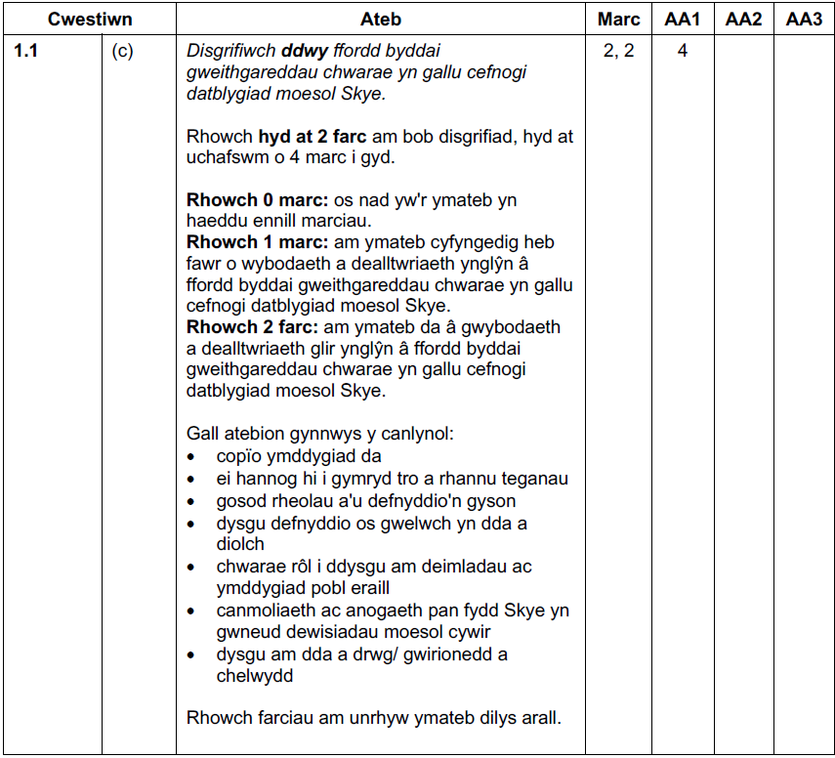
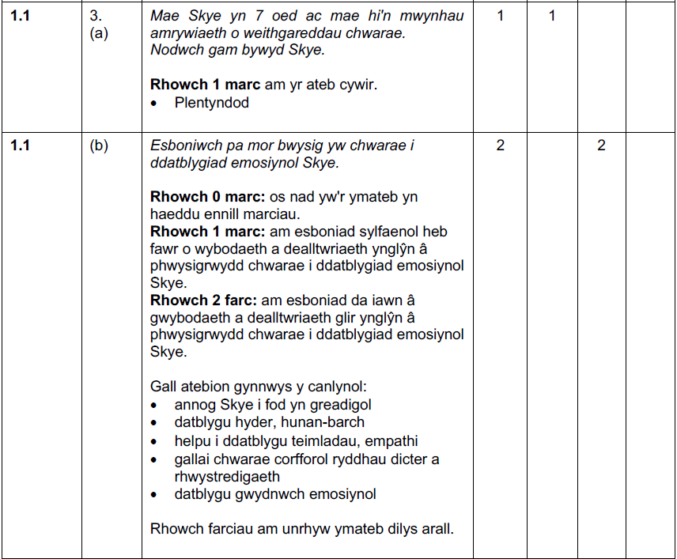
Cwestiwn 3 (a), (b), (c) Cynllun marcio

Slide 12
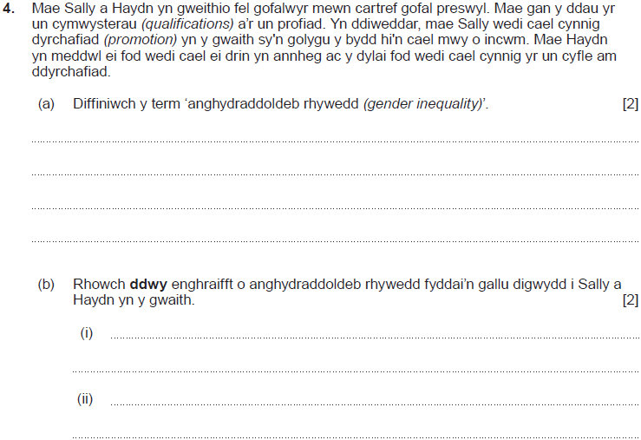
Cwestiwn 4 (a), (b)

Slide 13
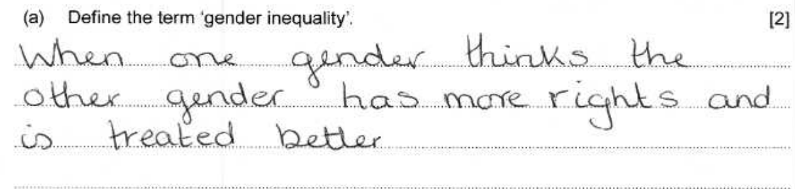
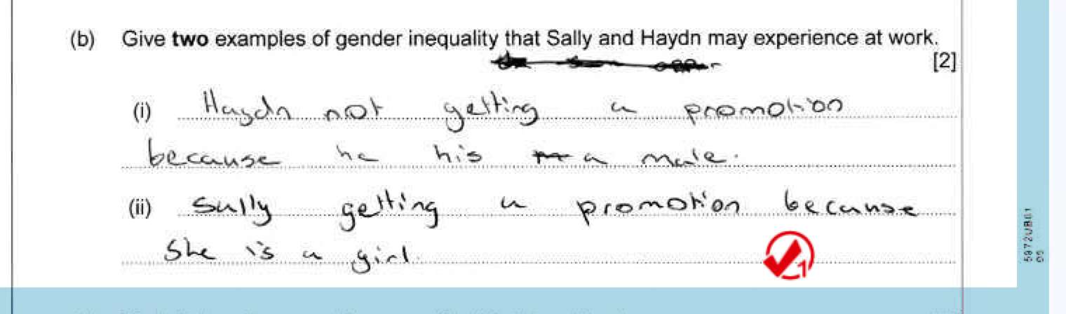
Cwestiwn 4 (a), (b) Ateby ymgeisydd 1

Slide 14
Cwestiwn 4 (a), (b) Ateb ymgeisydd 1 gyda sylwadau'r arholwr
Dyfarnwyd 1 marc
oherwydd bod y diffiniad yn aneglur,
ac yn brin o ddealltwriaeth.
Dyfarnwyd 1 marc oherwydd bod y ddau
bwynt yr un fath.
Cyfanswm y marciau a ddyfarnwyd
2/4

Slide 15
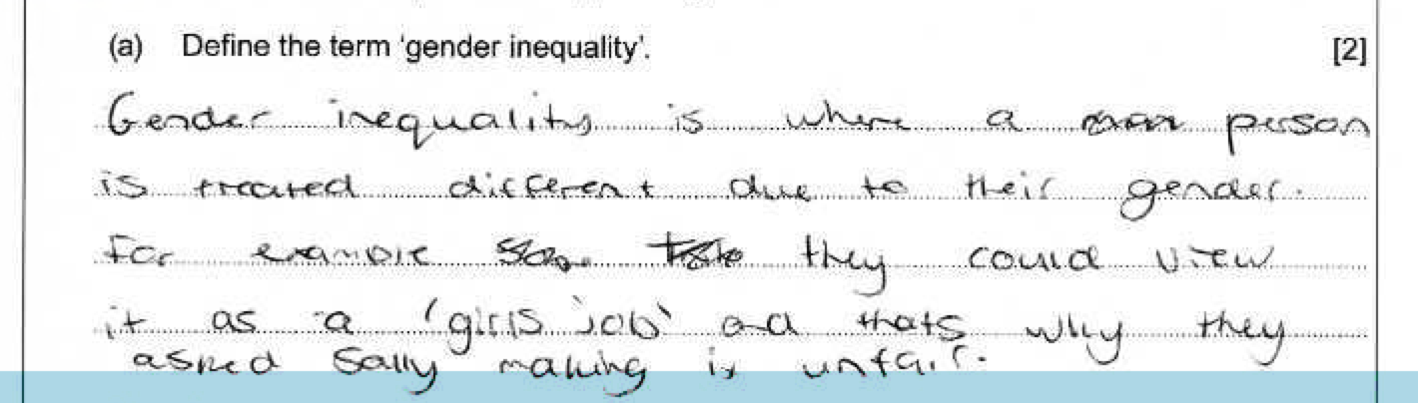
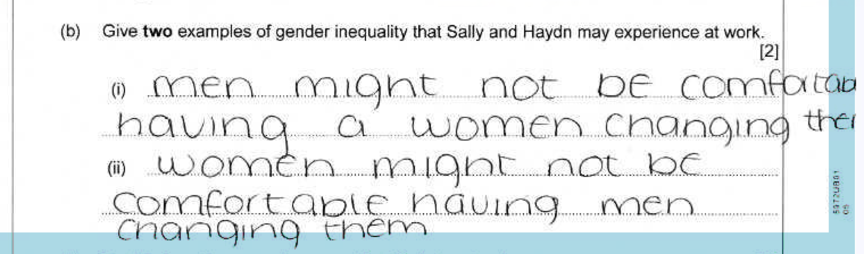
Cwestiwn 4 (a), (b) Ateb ymgeisydd 2

Slide 16
Cwestiwn 4 (a), (b) Ateb ymgeisydd 2 gyda sylwadau'r arholwr
Dyfarnwyd 2 farc am ddiffinio
anghydraddoldeb rhywedd yn glir
Ni ddyfarnwyd unrhyw farciau.
Mae'r ymgeisydd yn cyfeirio at
ddewis cleient i gael ei drin gan
weithiwr gofal gwrywaidd neu fenywaidd. Mae anghydraddoldeb rhywedd yn cyfeirio at unigolyn yn cael ei drin yn annheg oherwydd ei rywedd, e.e. dynion yn cael eu talu
mwy o arian na merched am wneud yr un swydd.
Cyfanswm y marciau a ddyfarnwyd
2/4

Slide 17
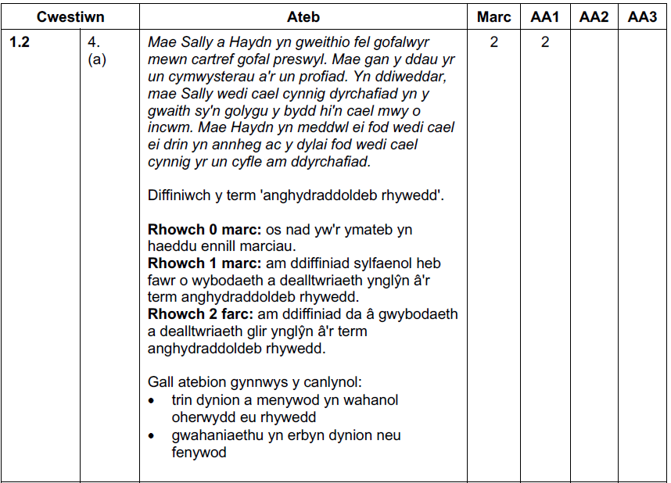
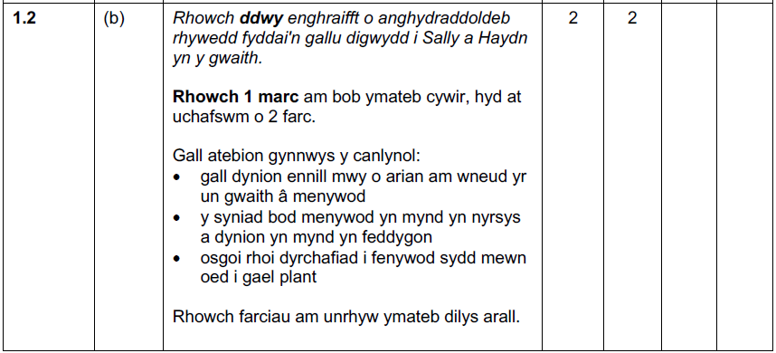
Cwestiwn 4 (a), (b) Cynllun marcio

Slide 18
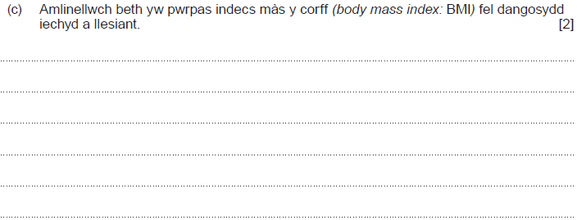
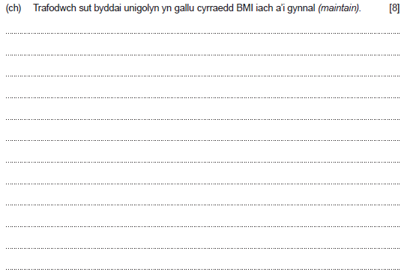
Cwestiwn 6 (c), (ch)

Slide 19
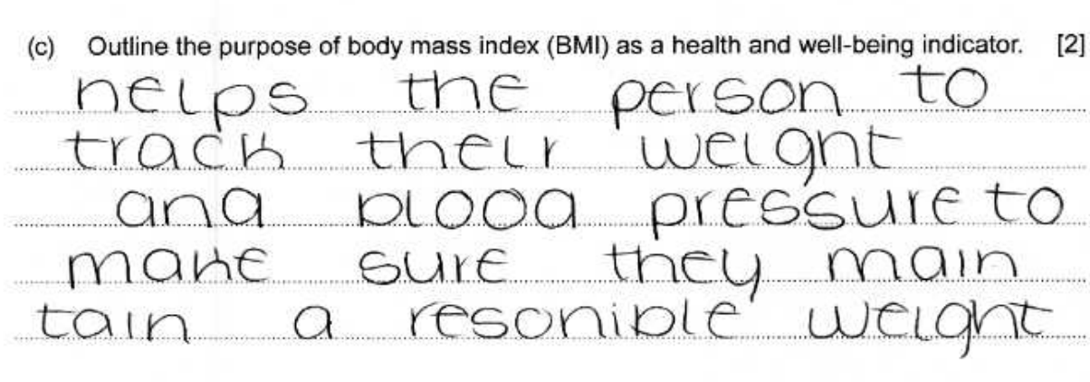
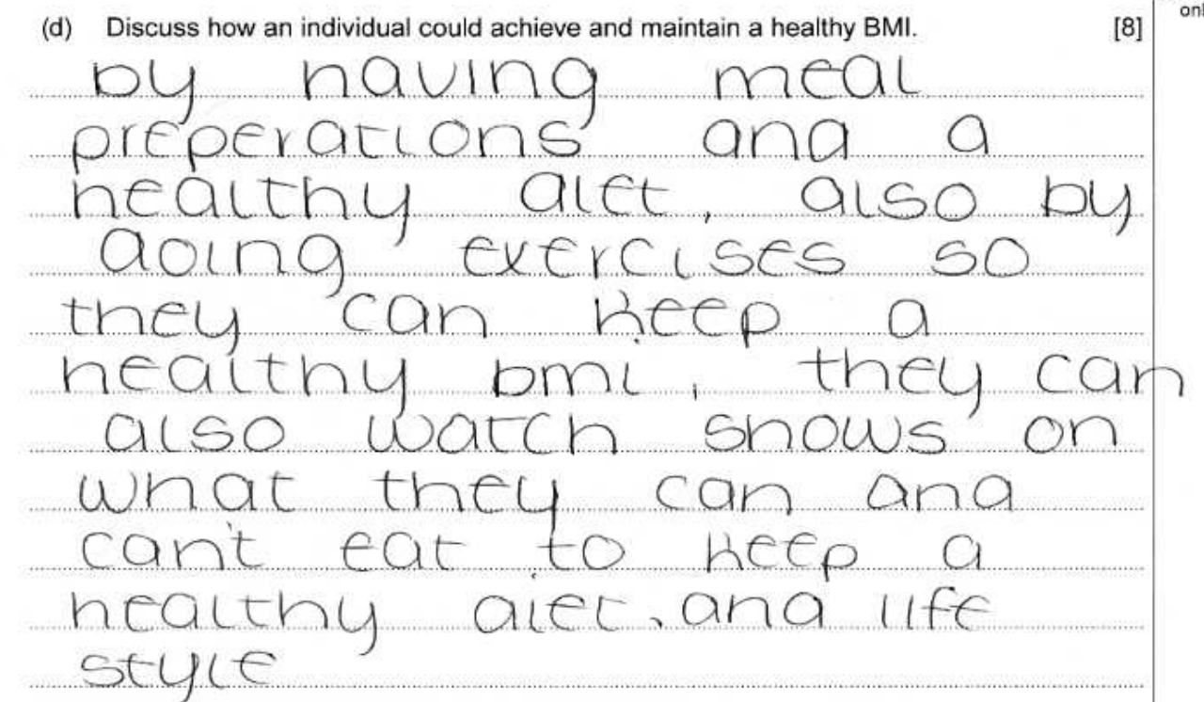
Cwestiwn 6 (c), (ch) Ateb ymgeisydd 1

Slide 20
Cwestiwn 6 (c), (ch) Ateb ymgeisydd 1 gyda sylwadau'r arholwr
Dyfarnwyd 1 marc am amlinellu y gellir
defnyddio BMI i olrhain pwysau.
Dyfarnwyd 3 marc am drafodaeth
Sylfaenol yn cynnwys deiet ac
ymarfer corff yn unig. Nid yw'r ymateb yn
trafod ffyrdd/dulliau o gynnal
BMI iach.
Cyfanswm y marciau a ddyfarnwyd
4/10

Slide 21
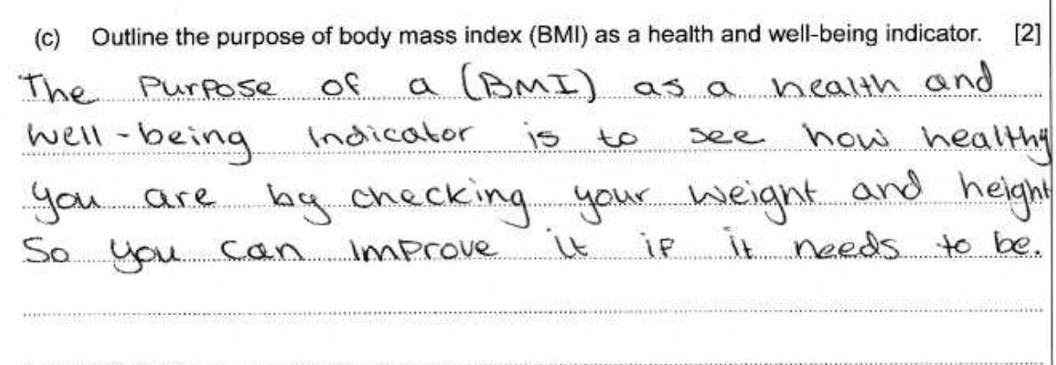
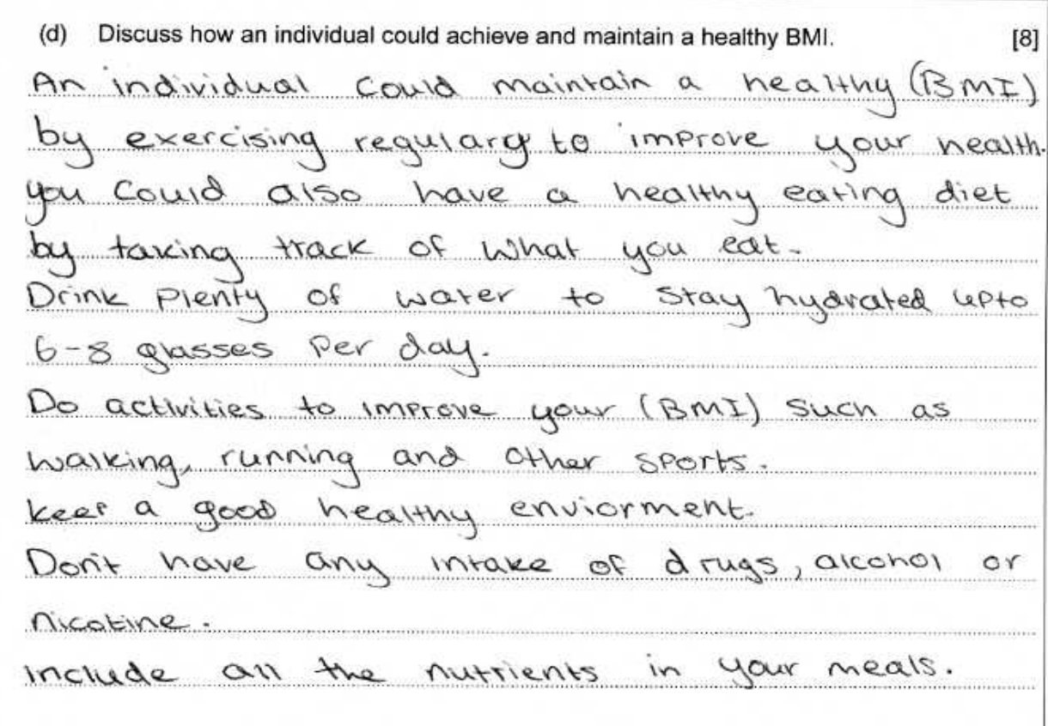
Cwestiwn 6 (c), (ch) Ateb ymgeisydd 2

Slide 22
Cwestiwn 6 (c), (ch) Ateb ymgeisydd 2 gyda sylwadau'r arholwr
Dyfarnwyd 1 marc am amlinellu bod
pwysau a thaldra yn fesuriadau a ddefnyddir
i gyfrifo BMI.
Dyfarnwyd 6 marc am drafodaeth dda
iawn o ffyrdd i gyrraedd
a chynnal BMI iach.
Cyfanswm y marciau a ddyfarnwyd
7/10

Slide 23
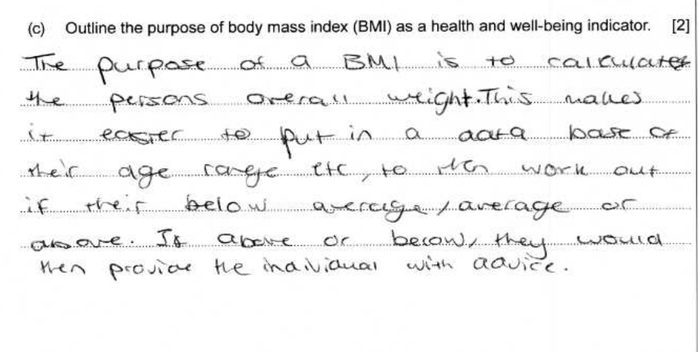
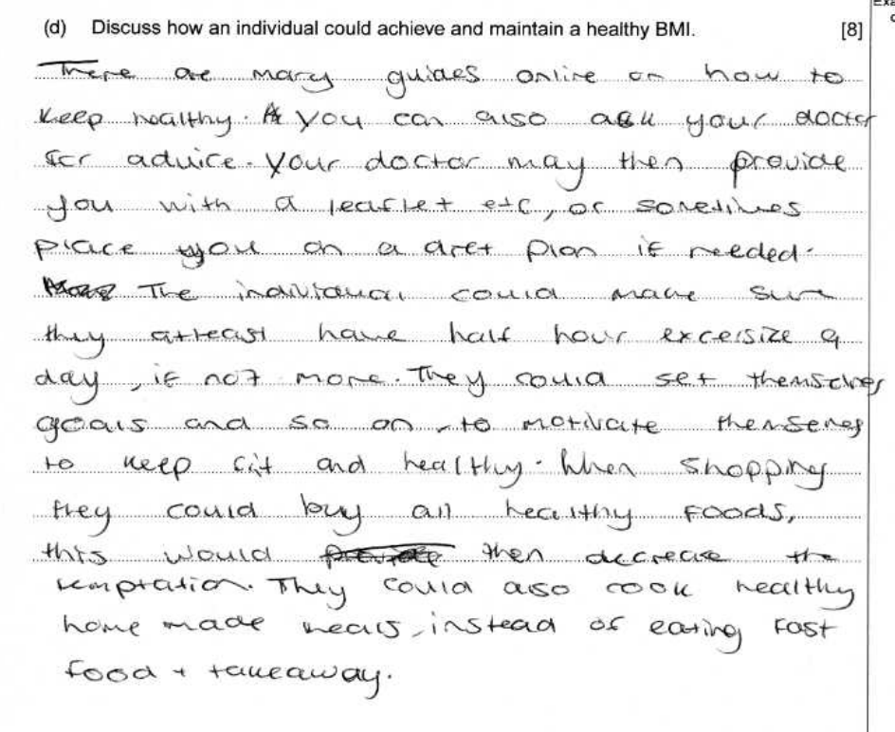
Cwestiwn 6 (c), (ch) Ateb ymgeisydd 3

Slide 24
Cwestiwn 6 (c), (ch) Ateb ymgeisydd 3 gyda sylwadau'r arholwr
Dyfarnwyd 2 farc am
amlinelliad clir o bwrpas BMI
Dyfarnwyd 7 marc am ymateb manwl
yn trafod amrywiaeth o ffyrdd y gellir cyrraedd
a chynnal BMI iach
Cyfanswm y marciau a ddyfarnwyd
9/10

Slide 25
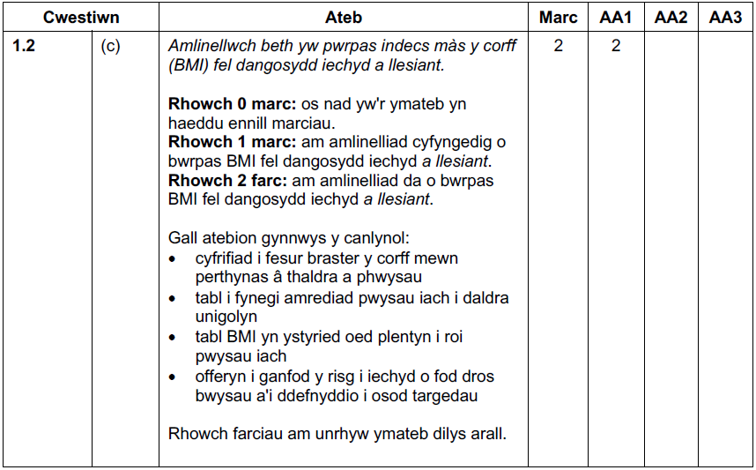
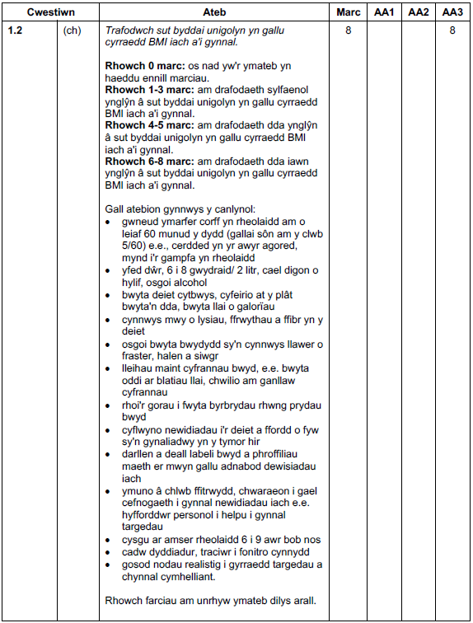
Cwestiwn 6 (c), (ch) Cynllun marcio

